Slide 1
ETUDE DE FAISABILITE CONCERNANT LA CREATION DE TROIS PLATEFORMES D’INNOVATION POUR L’ARTISANAT
Rapport : Mission II
MODELE POUR LES PLATEFORMES
INNOVATION ARTISANAT
(Région Tanger-Tétouan- Al Hoceima)
LAHLOU Chakib
Octobre 2018

Slide 2
SOMMAIRE
INTRODUCTION
1. BREF RAPPEL DES CONCLUSIONS ET RECOMMENDATIONS
2. ENJEUX DU PROJET DE LA PLATEFORME INNOVATION ARTISANAT
2.1 Rôle et mission de la plateforme artisanat
3. PROBLEMATIQUE : QUELLE VISION ET QUEL MODE DE GESTION ET DE GOUVERNANCE RETENIR ?
3.1 Gestion de projet en partenariat et en réseau
3.2 Principaux modes de gouvernance
4. MODELE DE GESTION ET D’ORGANISATION DES PLATEFORMES INNOVATION ARTISANAT
4.1 Innovation organisationnelle
4.2 Scénario proposé
4.1 Innovation commerciale
4.1 Innovation financière
CONCLUSIONS ET RECOMMENDATIONS

Slide 3
INTRODUCTION
Ce deuxième rapport concerne les modes de gestion et les approches de partenariat des trois plateformes Innovation Artisanat retenues qui sont celles de Tétouan, Al Hoceima et Chefchaouen.
Il se compose de quatre sections principales :
- La première présente un rappel des principales conclusions et recommandations du rapport 1 ;
- La deuxième décrit les enjeux du projet des trois plateformes Innovation Artisanat, le mode de gestion du projet en partenariat et en réseau et mettra l’accent par la suite sur la définition de la gouvernance retenue dans le cadre de notre projet ;
- Dans la troisième section, nous soulevons la problématique concernant la vision des modes d’organisation et de gestion des plateformes issue des résultats des entretiens qui ont été réalisés avec les Institutionnels, les artisans et les artisanes;
Enfin, dans la quatrième section nous présenterons un scénario du modèle de gestion et d’organisation des trois plateformes Innovation Artisanat sera proposé,

Slide 4
1. BREF RAPPEL DES CONCLUSIONS ET RECOMMENDATIONS

Slide 5
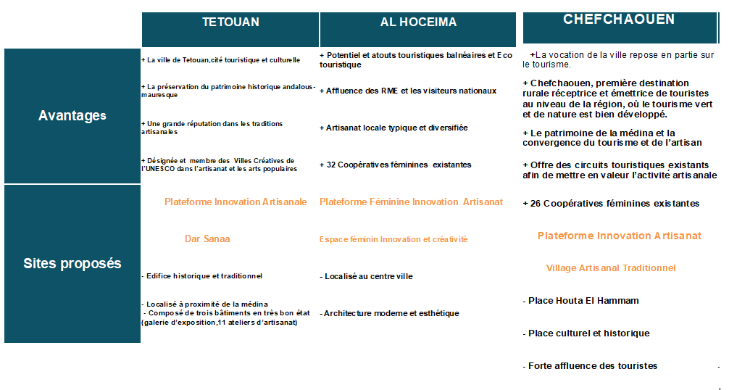
PROPOSITION DES SITES SELECTIONNES

Slide 6
Les principaux obstacles qui empêchent le désir d'innovation des artisans sont :
L’absence d'informations pertinentes sur les marchés, les technologies, la formation (besoin de réseaux externes).
La fréquente absence de maîtrise des technologies disponibles.
L’opposition entre l'artisanat et le design qui peut freiner l’innovation.
Le besoin de concevoir de nouvelles stratégies de tarification et de financement.

Slide 7
Les propositions aux différents problèmes formulés par le secteur sont :
Créer des événements et/ou des projets destinés à supprimer les intermédiaires ;
Faciliter les relations directes entre les consommateurs locaux et le secteur de l'artisanat traditionnel ;
Soutenir les artisans en termes de services comme le marketing et la recherche ;
Créer un réseau de désigner professionnels avec des compétences spécialisées qui peuvent guider et accompagner les artisans dans l’élaboration de leurs projets ;
Accompagner les artisans dans l’organisation, la gestion et le développement en plus de la conception (l'innovation des produits, le marketing et la distribution).

Slide 8
2. ENJEUX DU PROJET DE LA PLATEFORME INNOVATION ARTISANAT
Qu’est-ce qu’on entend par Plateforme d’innovation ?
C’est un espace de travail partagé. Il est composé :
d’ateliers privés pour artisans/ artisanes, d’espaces conjoints (produits phares pour chaque ville),
d’un showroom, d’un espace de formation/réunion, d’un espace numérique, et
d’un pôle conseil et d’un pôle administratif qui gère l’organisation, le fonctionnement ainsi que la promotion et le développement de la plateforme Innovation.

Slide 9
2.1 Rôle et mission de la plateforme d’innovation pour l’artisanat
Encourager le développement de solutions nouvelles dans le secteur de l’artisanat pour répondre aux mutations du marché
Favoriser la reconnaissance de l’artisanat en recherchant la synergie, la mutualisation de projets, l’échange et le transfert d’expérience
Stimuler l’innovation, la recherche et le développement partenarial
diffuser et favoriser l’appropriation par les artisans des différents outils et applications technologiques
Accompagner les artisans dans l’intégration de solutions innovantes dans leurs produits, services, procédés et organisation, pour leur permettre de gagner en productivité, et en visibilité

Slide 10
PROBLEMATIQUE : QUEL MODE DE GESTION ET DE GOUVERNANCE ?
Pour répondre à cette problématique, nous soulevons les questions suivantes :
Quelles sont les formes innovatrices de gestion et de partenariats à proposer pour assurer et pérenniser la rentabilité de ces trois plateformes complémentaire Innovation Artisanat ?
Comment créer des synergies entre les différents partenaires et les activités liées aux métiers de l’artisanat, du tourisme, de la culture ?
Comment offrir aux artisanes les possibilités de bénéficier des activités sur ces trois sites et de participer d’une manière effective à leur gestion ?

Slide 11
Il s’agit aussi de proposer des recommandations concernant :
Un modèle d’organisation et de gestion de projet en partenariat et en réseau ;
Une forme d’organisation qui permettra d’associer aussi bien les acteurs institutionnels que les acteurs régionaux et locaux en plus des divers entrepreneurs sociaux qui veulent agir ensemble dans un même projet de développement durable du secteur de l’Artisanat régional ;

Slide 12
Des propositions d’actions et de mesures garantissant la présence des femmes au niveau des organes de gestion et de la prise de décisions des différents sites de plateformes ;
L’adoption d’une approche ascendante et autonome de développement socio-économique participative et de partenariat ;
Les outils de gestion du patrimoine immobilier et culturel de ces trois plateformes afin d’assurer une exploitation rentable des équipements et des espaces de production, de finition et de commercialisation.

Slide 13
3.1 LA GESTION DE PROJET EN PARTENARIAT ET EN RESEAU
La réalisation de projets sous la forme de partenariat est définie comme :
un appui mutuel et volontaire que s’offrent deux ou plusieurs organisations distinctes, issues des secteurs publics et/ou privés ;
pour réaliser un objectif commun ou un projet qui mène à la livraison d’un produit ou service.

Slide 14
Un réseau bien gouverné est celui qui est capable :
d’atteindre les multiples objectifs des différents partenaires et qui peut, également, distribuer équitablement les bénéfices entre eux, et
de maintenir leur implication et leur engagement et garantir par la même un meilleur rendement.

Slide 15
3.2 PRINCIPAUX MODES DE GOUVERNANCE
La gouvernance collective, basée sur :
La confiance, la solidarité́ et la proximité́ géographique
Le sentiment d’appartenance communautaire
La gouvernance contractuelle, basée sur :
L’utilisation des accords formels et légaux ou des contrats permettant le respect des engagements dans l’action collective.

Slide 16
Le graphique ci –contre illustre la démarche retenue.

Slide 17
VISION DES MODES D’ORGANISATION ET DE GESTION DE LA PLATEFORME INNOVATION ARTISANAT
Vision des modes d'organisation et de Gestion de la Plateforme Innovation Artisanat :
- Emane des résultats des Entretiens du Rapport 1 avec les Institutionnels, les Artisans et les femmes artisanes.
Bref rappel des principaux Constats :
Rupture avec les modes d’organisation et de gestion des ensembles et complexes d’artisanat
Constat d’échec de l’expérience de gestion et cohabitation Administration de tutelle et Coopératives artisanales /mono artisans
3 . La démarche adoptée jusqu’à nos jours pour promouvoir et développer l’artisanat, consistait à construire des bâtiments relais que les institutions publiques (INDH, APDN, SECA ) proposaient aux artisans sans avoir nécessairement identifié au préalable leurs besoins : bâtiments restent vide car inadaptés aux besoins des artisans.
Nécessité de Création d’une nouvelle Entité qui permettra d’associer aussi bien les acteurs institutionnels que les représentants des artisans et les représentantes des femmes artisanes

Slide 18
Et ce, dans une perspective d’économie sociale, solidaire et communautaire qui consiste à « Réduire la pauvreté en stimulant la croissance dans les secteurs spécifiques de l’artisanat et du tourisme par l’augmentation de la productivité et l’amélioration des revenus et de l’emplois dans ces secteurs à fort potentiel»,
Enfin, la réalisation de l'innovation passe par des innovations :
Organisationnelles, juridiques commerciales, techniques et financières
Structure qui mettra en valeur l’artisanat, la production, l’innovation et la créativité, la commercialisation, formation et soutenu par toutes les institutions nationales et régionales afin de :
Proposer une offre qui répond réellement au besoin, de rencontrer ses marchés
D’assurer sa viabilité économique
D’accroître sa visibilité, de mobiliser et fédérer autour de l’artisanat régional
• D’où la nécessité d’un statut avec une autonomie mais avec le support de tous les partenaires
• La plateforme Innovation Artisanat se doit d’être une vitrine de l’artisanat régional et local, véritable pépinière et incubateur des artisans, femmes artisanes, TPE et auto entrepreneurs

Slide 19
4. MODELE DE GESTION ET D’ORGANISATION DES PLATEFORMES INNOVATION ARTISANAT
4.1. Innovation organisationnelle et juridique
Le modèle proposé: Création d’une Société de Développement Régional de l’Artisanat qui a son autonomie, ses actionnaires, son conseil d’administration.
(Selon Dahir n°1-15-83 (7 juillet 2015) portant promulgation de la loi organique n° 111-14 relative aux régions,)
Tour de Table de la Société de Développement Régional de l’Artisanat (TTAH )
Conseil régional TTAH
Le Secrétariat d'Etat Chargé de l'Artisanat et de l'Economie Sociale
L’Agence pour la Promotion et le Développement du Nord
La Maison de l’Artisan
Commune urbaine de Tétouan
Commune urbaine de Chefchaouen
Commune urbaine d’Al Hoceima

Slide 20
4.2 Scénario proposé
Création de la «Société de Développement Régional de l’Artisanat».
Le ressort d’intervention de la Société comprend :
La plateforme d’innovation Artisanat de Tétouan
La plateforme d’innovation Artisanat d’Al Hoceima
La plateforme d’innovation Artisanat de Chefchaouen

Slide 21
La Société aura pour mission
La gestion et l’entretien des trois plateformes Innovation Artisanat avec les méthodes les plus modernes, avec externalisation d’une partie des prestations
La création, l’extension, l’aménagement ou la rénovation de ces espaces et de leurs dépendances
L’amélioration de la commercialisation et de la qualité de la production des artisans, notamment par la gestion des espaces de vente et d’accueil et une formation continue basée sur l’innovation, en relation avec les administrations et organismes concernés et en collaboration avec tous les autres partenaires du secteur
La réalisation de toutes études ou enquêtes permettant le développement de l’artisanat et l’amélioration de leur gestion et de la commercialisation des produits des artisans.
L’organisation des actions de communication, de sensibilisation et d’information auprès du public et des divers intervenants du secteur de l’artisanat concernés.

Slide 22
Organes d’administration et de gestion
La Société est administrée par un conseil d’administration
Le Ministère du tourisme, du transport aérien, de l’artisanat et de l’économie sociale ;
Le Ministère de l’intérieur ;
Le Conseil de la région TTAH ;
Le Secrétariat d'Etat Chargé de l'Artisanat et de l'Economie Sociale ;
La Maison de l’artisan ;
Le conseil communal de Tétouan ;
Le conseil communal d’Al Hoceima ;
Le conseil communal de Chefchaouen ;
La chambre de commerce, d'industrie et de services ;
La chambre régionale d'artisanat ;
Les représentants des associations professionnelles du secteur de l’Artisanat (Artisans /femmes artisanes, P.M.E / associations d'artisanat) impliqués à travers la chambre régionale d'Artisanat.

Slide 23
Le conseil d’administration règle par ses délibérations les questions générales intéressant la Société :
Arrête le programme d’action de la Société ;
Etablit le règlement intérieur des trois plateformes Innovation Artisanat précitées et de leurs dépendances ;
Examine et approuve le budget de la Société et approuve les comptes ;
Fixe les tarifs en vigueur des loyers et prestations et les soumet à l’approbation du Conseil ;
Elabore le statut du personnel de la Société et le fait approuver conformément à la réglementation en vigueur ;

Slide 24
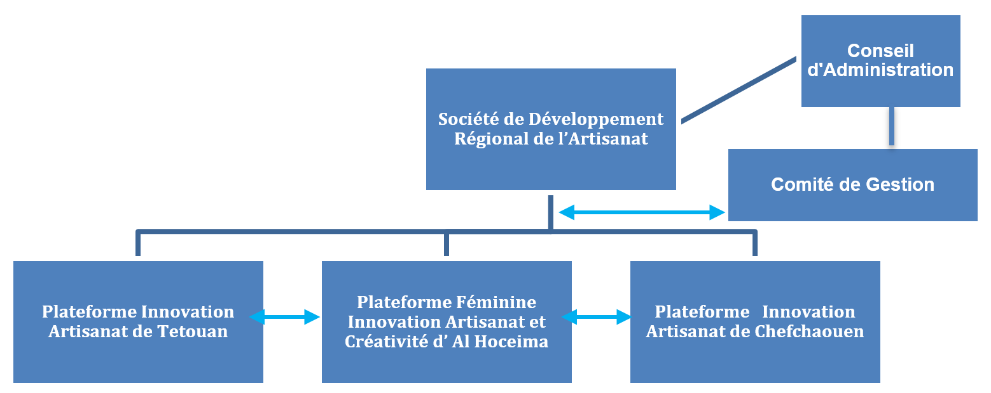
L’organigramme de la structure organisationnelle en réseau, est le suivant :

Slide 25
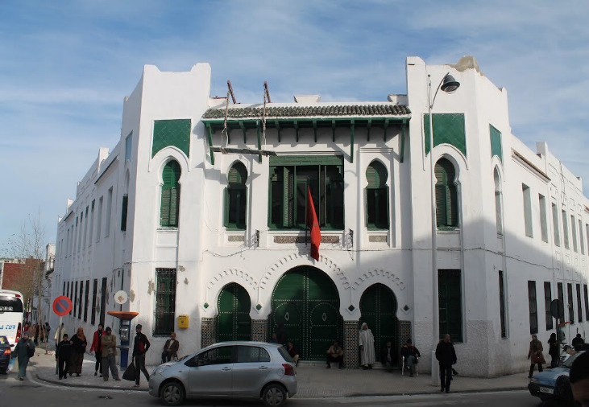
Fiche Projet Scénario 1 : Plateforme Innovation Artisanat de Tétouan
Localisation et site proposé de la PIA : Dar Sanaa de Tétouan
(Extérieur des remparts en face de la célèbre Bab Okla)
Produits Phares : Tissage Céramique de Tétouan, Maroquinerie,
La broderie, le bois incrusté et sculpté, Bijouterie.

Slide 26
Les principales missions sont de :
Organiser et gérer la plateforme Innovation Artisanat de Tétouan ;
Veiller à l’application des clauses de la convention cadre, et faire son suivi et évaluation ;
Préserver le patrimoine historique andalous-mauresque ;
Mettre en valeur le patrimoine culturel, l’héritage historique, la richesse artisanale et le savoir faire des artisans et femmes artisanes de la ville de Tétouan ;
Promouvoir l’avenir des métiers de l’artisanat en s’appuyant sur l’innovation, le design et la formation des jeunes dans l’artisanat traditionnel et moderne ;

Slide 27
Principales Missions (suite):
Contribuer à réussir l’innovation au sein des différents métiers de l’artisanat, notamment ceux menacés de disparition ;
Offrir des activités et des services complémentaires destinés aux visiteurs et aux touristes ;
Dédier la PIA en plein cœur de la médina à des utilisations et des statuts d’usages différenciés par catégories d’espaces et par statut d’activité (finition/vente, artisanat haut de gamme) ;
Développer et consolider les échanges avec les Villes Créatives de l’UNESCO dans l’artisanat et les arts populaires ;
Recherche et développement par l’implication des universités et chercheurs concernés ;

Slide 28
Principales Missions (suite):
Enseignement des anciens métiers d’artisanat (la poterie, le fer forgé, la broderie, le bois incrusté et sculpté et le cuir brodé) ;
Réouverture des ateliers du tissage, tapisserie et le cuir doré ;
Promouvoir les métiers à haute valeur économique et sociale comme patrimoine de la ville ;
L’exposition et la vente des produits ;
Accueillir les visiteurs et touristes nationaux/internationaux pour encourager et développer le tourisme à vocation artisanale.

Slide 29
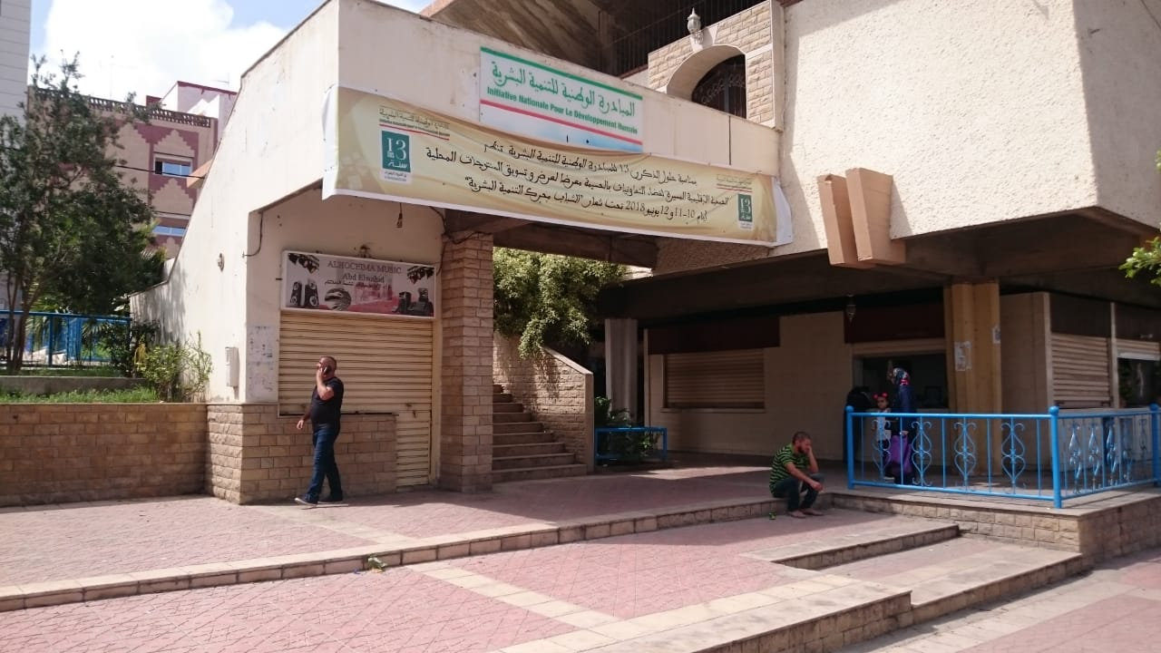
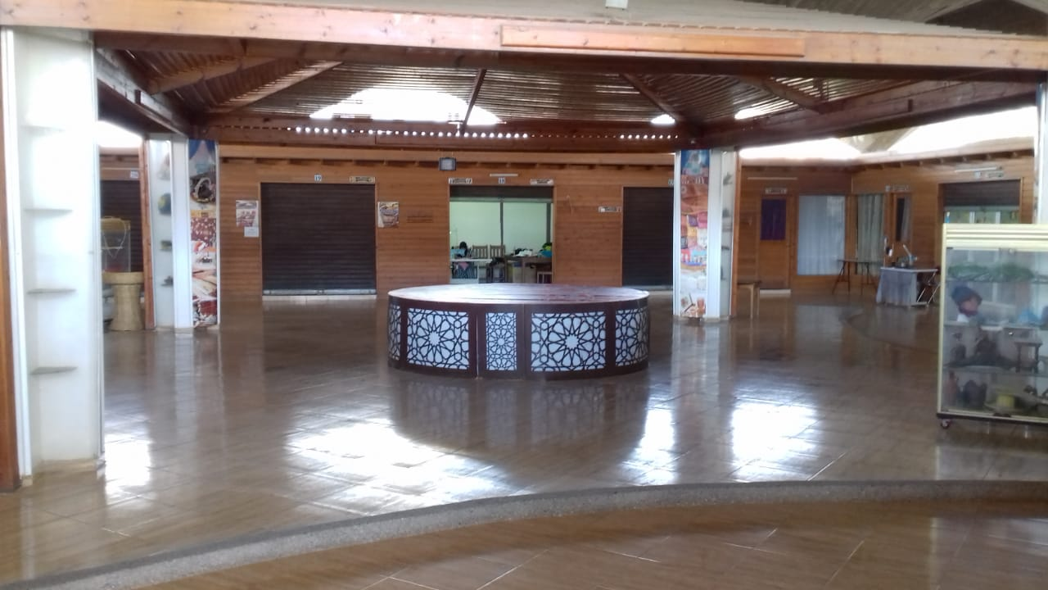
Fiche projet 2 : Plateforme Féminine Innovation Artisanat et Créativité d’Al Hoceima
Localisation du site proposé de la PIA : Centre Al Hoceïma
Produits Phares : Céramique du Rif-Vannerie, Cuir de Taghzout, Couture traditionnelle, Broderie.

Slide 30
Principales Missions
Organiser et gérer une plateforme dédiée à la valorisation des femmes artisanes et leurs métiers ;
Veiller à l’application des clauses de la convention du contrat programme, et faire son suivi et évaluation ;
Valoriser les femmes artisanes au niveau économique, social et culturel ;
Consolider la participation des femmes artisanes d’Al Hoceima à la vie socio- économique ;
Abriter des activités entrepreneuriales pour les femmes artisanes.

Slide 31
Domaines d’intervention
Créer un Centre dédié au renforcement des compétences des femmes artisanes ;
Former et qualifier les jeunes femmes pour les intégrer dans le domaine professionnel de l’organisation et la gestion de la PIA ;
Soutenir la participation des femmes dans l’organisation et la gestion en accordant une grande importance dans la prise de décision surtout dans les domaines de production ou la femme artisane excelle ;

Slide 32
Domaines d’intervention (suite):
Offrir un espace de création, d’exposition, de vente et export des produits d’artisanat féminin ;
Proposer un lieu attractif pour les touristes, en y intégrant des espaces de finition-vente et d’initiation aux techniques de production des objets artisanaux, des espaces d’animation de musique traditionnelle et de formation aux arts culinaires et de la pâtisserie.

Slide 33
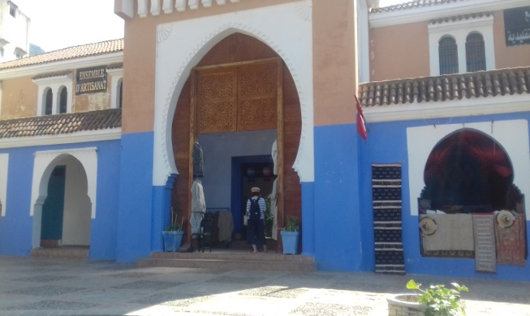
Fiche Projet 3 : Plateforme Innovation Artisanat de Chefchaouen
Localisation et site proposé de la PIA : Centre Al Hoceima (Place Outa el Hammam)
Produits Phares : Tissage traditionnel : Bijouterie : Bois Peint, Poterie du Grand Chefchaouen

Slide 34
Principales Missions :
Organiser et gérer une plateforme Innovation Artisanat ;
Veiller à l’application des clauses de la convention cadre, et faire son suivi et évaluation ;
Mettre en valeur le patrimoine culturel, l’héritage historique, la richesse artisanale et le savoir faire des artisans et femmes artisanes de la ville de Chefchaouen ;
Organisation des métiers en privilégiant les métiers phares du grand Chefchaouen : Tissage traditionnel, Bijouterie, Bois peint, Poterie du Grand Chefchaouen ;

Slide 35
Principales Missions (suite) :
Promouvoir l’avenir des métiers de l’artisanat en s’appuyant sur l’innovation, le design et la formation des jeunes dans l’artisanat traditionnel et moderne ;
Contribuer à réussir l’innovation au sein des différents métiers de l’artisanat, notamment ceux menacés de disparition ;
Offrir des activités et des services complémentaires destinés aux visiteurs et aux touristes ;
Dédier la PIA en plein cœur de la médina à des utilisations et des statuts d’usages différenciés par catégories d’espaces et par statut d’activité (finition/vente, artisanat haut de gamme).

Slide 36
Domaines d’intervention:
Organisation des métiers en privilégiant les métiers phares du grand Chefchaouen ;
La recherche et l’innovation de l’artisanat local par l’implication des universités et chercheurs concernés ;
Pérenniser la production artisanale spécifique à la ville de Chefchaouen ;
Accueillir les visiteurs et touristes nationaux/internationaux pour encourager et développer le tourisme à vocation artisanale.

Slide 37
4.2 Innovation Commerciale
Il s’agit d’apporter aux artisans/femmes artisanes un ensemble de services et de compétences dans les domaines marketing et de commercial avec pour principaux objectifs :
L’accompagnement à la commercialisation des produits de l’artisanat de la région à travers différents canaux de vente : Internet, foires et salons, grande distribution, magasins de commerce équitable.
D’investir de nouveaux marchés par le développement de nouveaux canaux de distribution des produits de l’artisanat.
  Renforcer les circuits courts à travers les showroom aménagés au niveau des plateformes ;
  Développer le commerce électronique ;
  Développer la vente des produits de l’ESS dans la grande et la petite distribution.

Slide 38
4.3 Innovation financière
Les pouvoirs publics centraux doivent endosser deux missions principales :
La création de systèmes de financement pertinents et la garantie d'une meilleure protection de la propriété intellectuelle des artisans.
Offrir des solutions pour fournir aux artisans l’obtention de crédits à des taux d’intérêt favorables (par exemple l’organisation d’un consortium de garantie de crédit).

Slide 39
Innovation et appui au renforcement des capacités des artisans:
Les formations générales : Gestion et administration, communication, développement du leadership, développement personnel, design, les Droits (code de travail, couverture sociale et médicale) formation à la protection de l’environnement et maniement des produits nocifs pour la santé et l’environnement, secourisme…
Les formations techniques : en lien avec les métiers phares et catégorie d’artisans/femmes artisanes

Slide 40
Développement de partenariats
- Partenariats avec divers acteurs institutionnels, privés et associatifs en vue de renforcer le développement et la pérennisation des plateformes artisanales.

Slide 41
CONCLUSION ET RECOMMANDATIONS
A partir du
un modèle d’organisation et de gestion des trois plateformes
Adaptation à la réalité socio-économique de la région TTAH
Perspective d’économie sociale, solidaire et communautaire
Réponse aux objectifs spécifiques du projet
Rapport 1
Modes organisation
et gestion

